Slide 1

什么是有病？
MR30

Slide 2

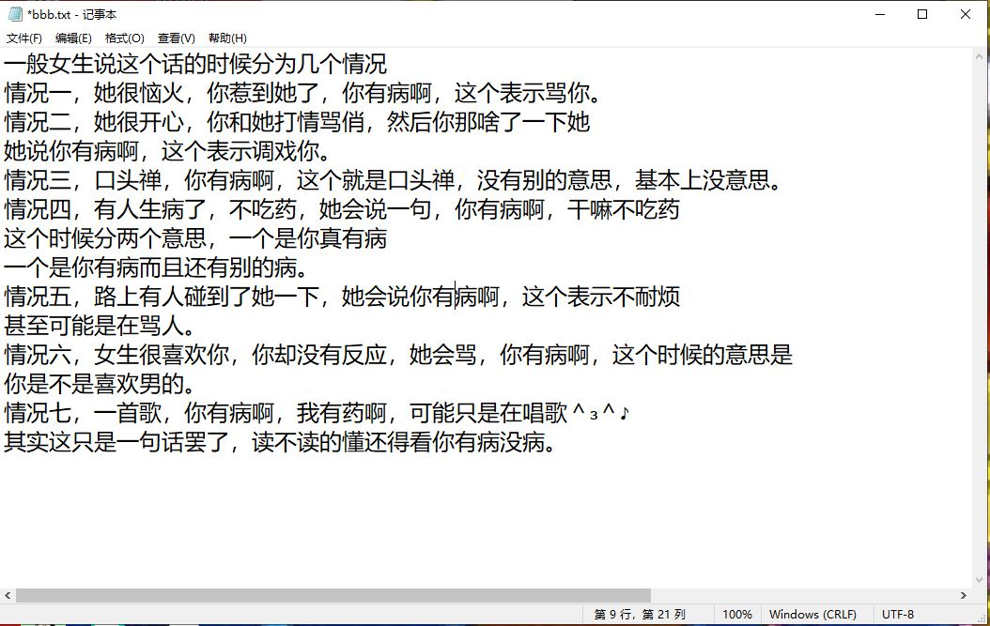


Slide 3
你有病

Slide 4
你有病

Slide 5
你有病

Slide 6
你有病

Slide 7
你有病

Slide 9
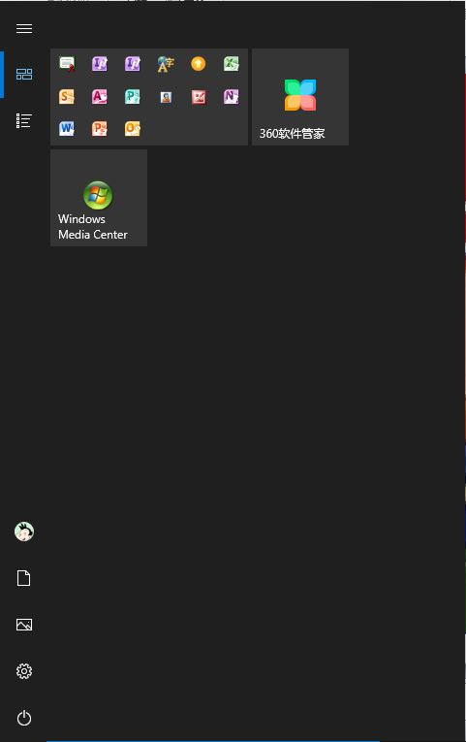


Slide 10
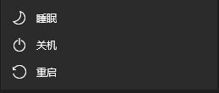

Slide 11
正在关机

Slide 12
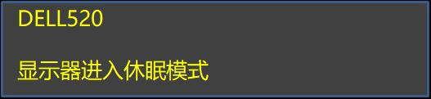

Slide 13


